Slide 1
ГКП на ПХВ «Областной онкологический диспансер»
Внедрение
интегрированной модели здравоохранения по управлению онкологическими заболеваниями
Гг Актау февраль 2016 г.

Slide 2
ЗЛОКАЧЕСТВЕННЫЕ НОВООБРАЗОВАНИЯ
Показатель и структура заболеваемости , смертность от ЗН
Заболеваемость ЗНО Мангистауской области 2010-2015 гг
Структура заболеваемости на 2015г:
I-м. рак легкого-11,9%
II-м. РМЖ – 10,8%
III-м. рак желудка -9,5%
IV- м. рак пищевода – 6,6%
V-м. РШМ – 5,4%
Прогнозно в Мангистауской области
к 2020 году
До 1000-1100 новых случаев ЗНО
634
Смертность от ЗНО Мангистауской области 2010-2015 гг.
Ежедневно в
МО
Выявляется
3-4
Новых случаев
Умирает
1 человек от ЗНО
На учете состоит
3077
пациентов
(01.01.2016г)
365

Slide 3
Критерии разделения на уровни
С учетом соблюдения этапности и маршрутизации пациентов предполагаются следующие критерии разделения на уровни:
1. Виды оказываемой медицинской помощи
2. Оснащенность ЛПО
3. Кадровая обеспеченность
4. Доступность медицинской помощи
Оказание онкологической помощи населению по области будет разделено на 2 уровня (по РК на 3 уровня)
Уровень | Структура уровня
I - уровень | 11 организации ПМСП области (городов Актау и Жанаозен и районы) Онкологические кабинеты Паллиативная помощь
II - уровень | ГКП на ПХВ «Областной онкологический диспансер» МОБ (онкогематология, нейроонкология)

Slide 4
Структура организации интегрированной системы «Онкология» Мангистауской области
II- УРОВЕНЬ
ОБЛАСТНОЙ ОНКОЛОГИЧЕСКИЙ ДИСПАНСЕР
МОБ
Установка диагноза Комплексное лечение и диспансерное наблюдение Контроль за проведением результатов скрининга и выполнением стандартов диагностики на уровне ПМСП по базе данных заболевании группы риска Проведение ИГХ диагностики Стационарозамещающая помощь Орагнизация дней открытых дверей Организация выездных бригад к организациям ПМСП
Формирование онконастороженности : Формирование базы данных больных группы риска (дыхательная система, ЖКТ, печень, гинекология, урология, эндокрийной системы) Первичная диагностика онкозаболеваний Проведение скрининговых исследований Профосмотры 65+ Формирование здорового образа жизни Организация дней открытых дверей по утвержденной план-графику Реабилитация и паллиативная помощь
I – УРОВЕНЬ
ОРГАНИЗАЦИИ ПМСП
Городов Актау и Жананозен и районы
ПАЛЛИАТИВНАЯ ПОМОЩЬ

Slide 5
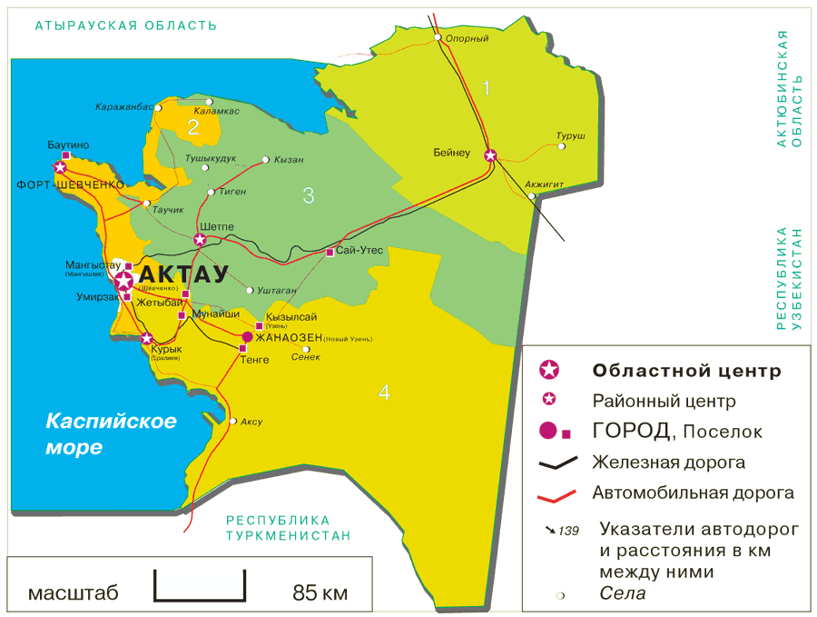
Мангистауская область
4- точку проведения
2 этапа КРР
(колоноскопии)
для жителей Бейнеуского района
3-точку проведения 2 этапа скрининга КРР
На базе
ЖЦГБ
Для г Жанаозен, Сенек, Кызылсай
На базе ГКП на ПХВ «Областной онкологический диспансер» необходимо организовать
1-точку проведения 2 этапа скрининга КРР (колоноскопию и по необходимости биопсию)
2-точку проведения 2этапа проведения скринига КРР
КДП МОБ

Slide 6
МАРШРУТИЗАЦИЯ ПАЦИЕНТА СРОКИ ПЕРЕЧЕНЬ ОБСЛЕДОВАНИЯ
ОНКОЛОГИЧЕСКИЙ
ДИСПАНСЕР
10 Рабочих дней
Углубленное дообследование:
Могут быть использованы нижеперечисленные методы + компьютерная томография,
магнитно-резонансная томография,
ИГХ- исследование,
определение онкомаркеров,
7 Рабочих дней
1. Рентгенологическое исследование
2. УЗИ органов брюшной полости, УЗИ ОМТ, д. органов и периферич. лимфоузлов,
3. ФГДС с биопсией и морфологическим исследованием биопсийного материала;
4. Фиброколоноскопия;
5. Кольпоскопия, цитологическое исследование мазков;
6. Ирри­госкопия;
7. Ангиография;
9. Урография;
10. Бронхоскопия, ларингоскопия
Онкологи ПМСП совместно с узкими специалистами ПМСП
1.Анамнез
2.Физикальное исследование
3.Пальпация периферических лимфатических узлов, пальцевое исследование прямой кишки, осмотр гинеколога (женщин)
4.Лабораторные исследования (ОАК, ОАМ, БАК, группа крови и резус фактор, RW, коагулограмма, кал на скрытую кровь)
5.Флюрография. ЭКГ.
Врачи «первичного контакта» (ВОП, терапевты, гинекологи и т.д)
3-5 Рабочих дней
ПАЦИЕНТ

